Slide 1
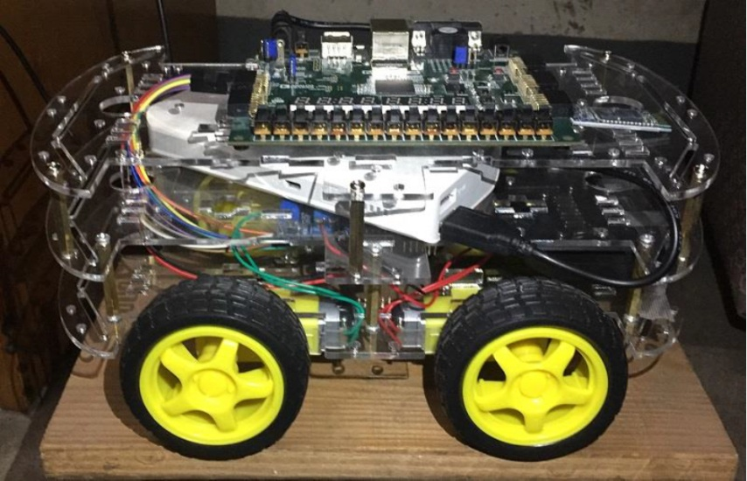
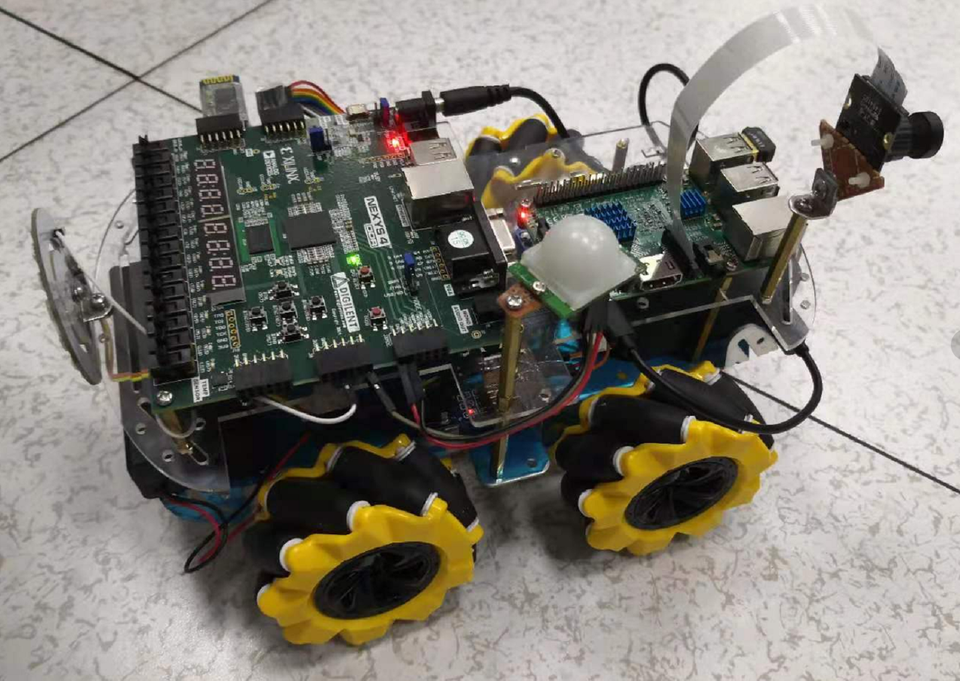
系统能力培养综合实践
——之蓝牙小车
胡迪青 邵志远

Slide 2
课程的目的和意义
服务于信息产业自主可控的国家战略需求
我国正在实施“中国制造2025”、“互联网+”、“网络强国”等重大战略，目的在于突破核心关键技术，构筑先发优势，使我国在未来全球创新生态系统中能占据战略制高点。
对计算机专业人才的知识结构与能力结构的深度、广度以及信息技术与其他产业融合创新能力都提出了更高要求。
新工科
工程实践能力强；创新能力强；具备国际竞争力的高素质复合型人才。
学习而且是快速学习新事物的能力；广泛的专业交叉和融合中学习。

Slide 3
系统能力培养概述
我国信息产业基础相对薄弱，核心技术和产品长期受制于人，给国民经济建设和国家安全带来严重威胁。
信息产业自主可控的三大基石，即CPU、操作系统、编译系统，一直是我国信息产业的瓶颈。
计算机系统能力是指对软硬件系统深刻理解，具有系统层面认知和设计能力，能对软硬件功能进行合理划分、对系统不同层次进行抽象封装、对系统整体进行性能分析和调优、调试，以及根据不同的应用合理构建系统框架等能力。

Slide 4
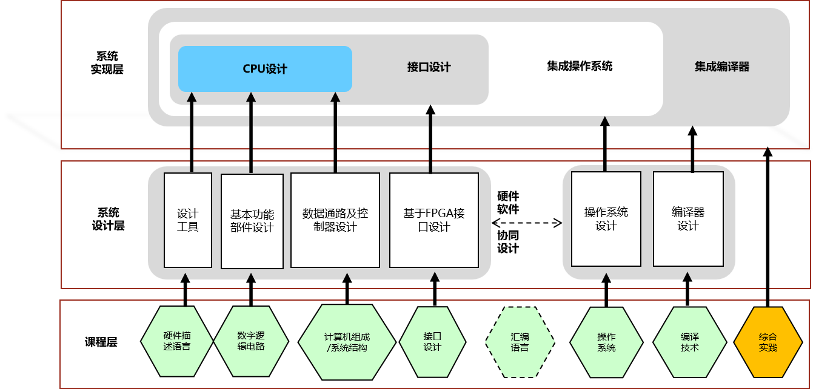
面向系统能力培养的课程体系
面向我国“信息产业自主可控”的国家战略, 学院已经进行了多年的计算机系统能力培养模式的研究与实践。
围绕系统能力培养进行课程群建设的需求。将《计算机组成原理》、《操作系统》、《编译原理》、《接口技术》等课程中所学到的知识，进行系统性融合，使其成为一个更加完整的整体。

Slide 5
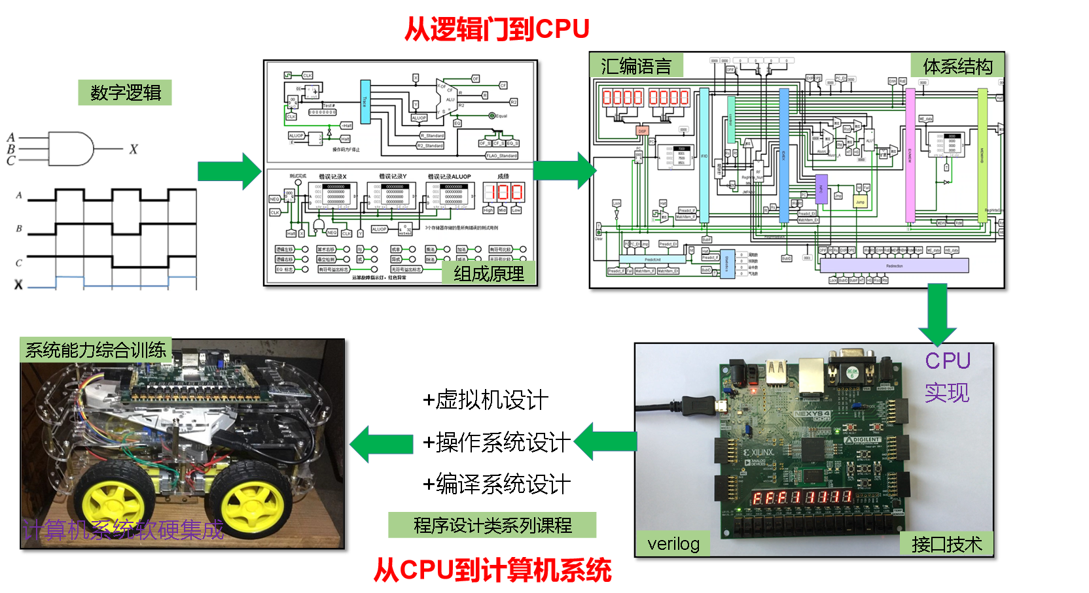
面向系统能力培养的课程体系

Slide 6
课程目标（工程教育认证）
目标1：基于CPU+FPGA的SoC技术，采用IP集成的方法，搭建一个基于FPGA开发板的蓝牙小车硬件平台；在该蓝牙小车平台上部署和运行自主的PKE操作系统；在此基础上进行软、硬件开发，实现一个具有可展示度、具有新颖性和创新性的蓝牙小车应用系统。
目标2：根据蓝牙小车的设计需求，认真研究、对比和讨论，确定蓝牙小车的总体目标和设计方案；根据蓝牙小车的总体目标和设计方案，选择正确的设计与实现路线，设计实验方案对实现过程的正确性进行验证。
目标3：能根据设计任务要求组建团队，成员分工明确、合理。能指出、解释、比较和选择多学科背景下的团队中各角色的定位与责任，能够胜任个人承担的角色任务，并能与团队其他成员有效沟通。

Slide 7
课程目标（思政）
设计极富挑战性的，具有可展示度、新颖必和创新性、运行自主操作系统的蓝牙小车应用系统，一方面增强同学们对我国信息产业自主可控的信念和信心，同时提升解决复杂工程问题的实践能力；注重团队分工和合作，培养集体主义和团队精神；通过兴趣引导，激发同学们的创造力，从而培养学生的自主学习能力，增强终身学习意识。

Slide 8
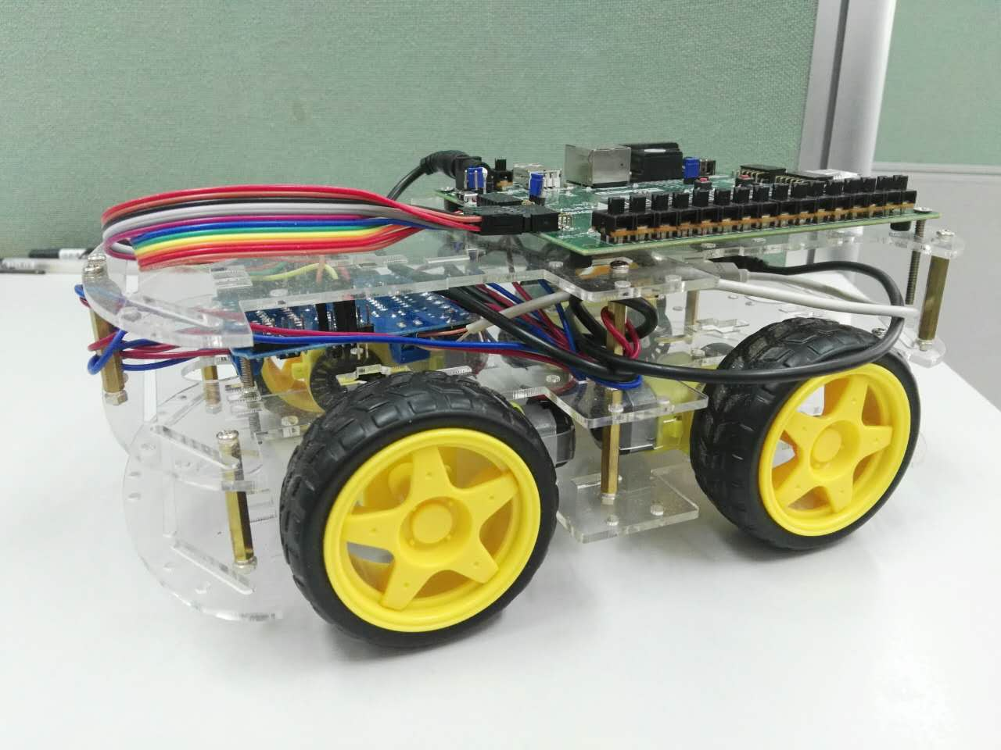
课程概况
三大部分构成
硬件系统（RISC-V处理器系统）
操作系统（PKE操作系统）
应用（蓝牙小车）
并行发展
硬件设计（RISC-V）
软件设计（OS）
由浅入深
完成基础实验 → 培养基础的系统能力 → 培养创新性的系统能力
蓝牙小车

Slide 9
课程概况
硬件系统部分
https://gitee.com/hustos/fpga-pynq
操作系统部分
https://gitee.com/hustos/pke-doc
蓝牙小车部分
两者的汇聚

Slide 10
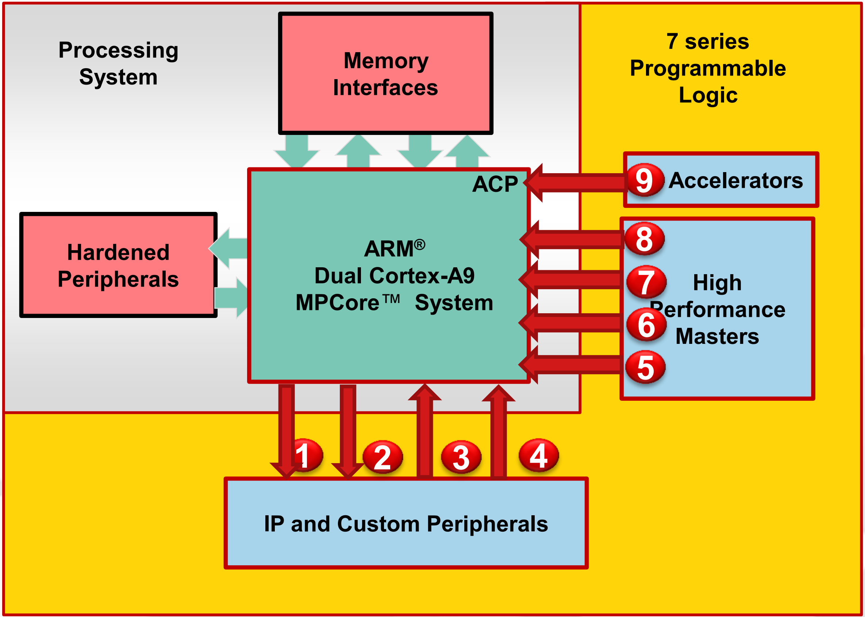
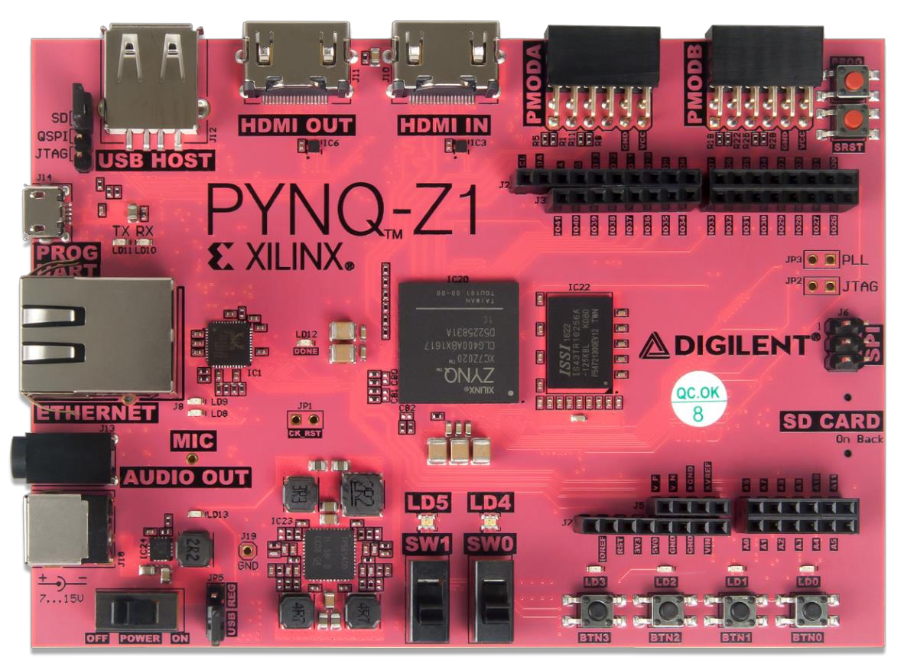
硬件平台简介
Zynq-7000系列基于Xilinx的可扩展处理平台结构，该结构在单芯片内集成了双核ARM Cortex-A9多核处理器的处理系统（Processing System，PS）和Xilinx可编程逻辑（Programmable Logic，PL）

Slide 11
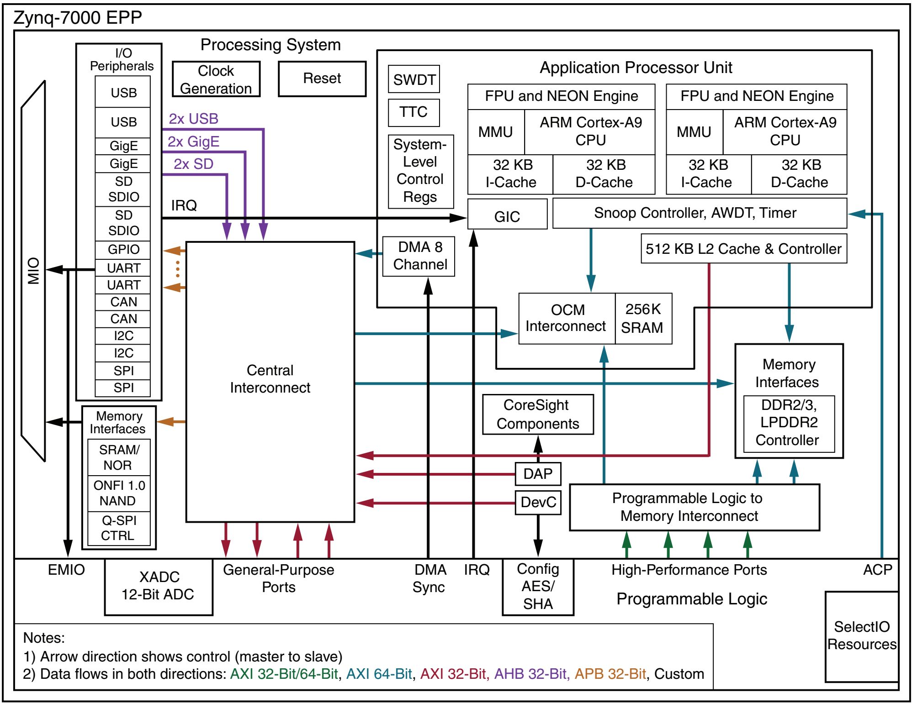
硬件平台简介
ARM Cortex-A9多核处理器的处理系统

Slide 12
实验内容安排
硬件部分（RISCV-on-PYNQ）
准备工作：RISCV-on-PYNQ的部署
实验1：AXI-UART桥接
实验2：PLIC控制器设计
实验3：配置PS端USB设备
软件部分（gitee.com/hustos/pke-doc）
实验1~4：基础部分（操作系统课程）
实验5_1：polling模式外设管理
实验5_2：PLIC模式中断处理
实验5_3：PS端设备
蓝牙小车
实验1：PL端设备控制（轮询）
实验2：PL端设备控制（中断）
实验3：PS端设备访问（通过VFS）

Slide 13

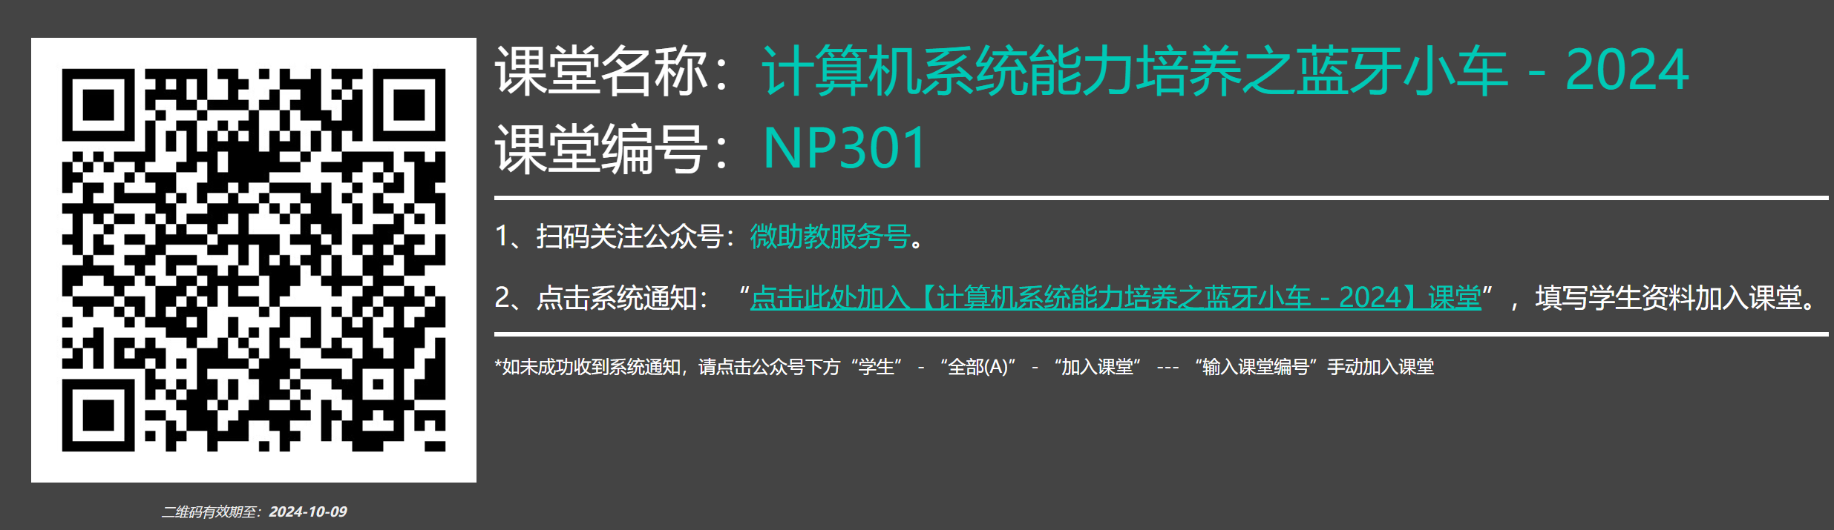
准备工作
自由组队（4-6人一组，最多不超过7人），完成组队后尽快上报小组名称及团队成员名单！
微助教及QQ群：

Slide 14
成绩评定
成绩构成
设计过程、结果及答辩演示： 60%
团队小组间互评及组内互评： 20%
实验报告撰写： 20%
抄袭或被抄袭 0 分，报告查重！

Slide 15
成绩评定
各课程目标成绩占比
考核项目 | 成绩占比 | 考核内容
课程目标1 | 40% | 考核设计方案的质量和创新性
课程目标2 | 50% | 考核课程设计过程、总体质量和实施效果。
课程目标3 | 10% | 考核团队执行效果

Slide 16
成绩评定
课程目标 1 评价标准
优秀 | 良好—中等 | 及格 | 不及格
基于CPU+FPGA的SoC技术，采用IP集成的方法，搭建一个基于FPGA开发板的蓝牙小车，蓝牙小车运行自主的PKE操作系统，在此基础上开发了具有可展示度、具有新颖性和创新性的蓝牙小车应用系统。 | 基于CPU+FPGA的SoC技术，采用IP集成的方法，搭建一个基于FPGA开发板的蓝牙小车，蓝牙小车运行自主的PKE操作系统，在此基础上开发了蓝牙小车应用系统。 | 基于CPU+FPGA的SoC技术，采用IP集成的方法，搭建一个基于FPGA开发板的蓝牙小车，并能够运行蓝牙小车应用程序，但是没有操作系统支持。 | 蓝牙小车没有搭建成功，且过程考核也不合格。

Slide 17
成绩评定
课程目标 2 评价标准
优秀 | 良好—中等 | 及格 | 不及格
能根据蓝牙小车的总体目标和设计方案，选择正确的设计与实现路线，设计合理的实验方案对实现过程的正确性进行验证，且现场验收演示效果好。 | 能根据蓝牙小车的总体目标和设计方案，选择正确的设计与实现路线，设计实验方案对实现过程的正确性进行验证，现场验收能够达到预期的演示效果。 | 能根据蓝牙小车的总体目标和设计方案，确定设计与实现路线，设计实验方案，现场验收能够实现部分蓝牙小车的应用。 | 选择的设计与实现路线不正确，没有设计相应的实验方案对实现过程的正确性进行验证，且现场验收蓝牙小车无法运行。

Slide 18
成绩评定
课程目标 3 评价标准
优秀 | 良好—中等 | 及格 | 不及格
能根据设计任务要求组建团队，成员分工明确、合理。能理解多学科背景下的团队中各角色的定位与责任，能够胜任个人承担的角色任务，并能与团队其他成员有效沟通。 | 团队成员分工明确、合理；能够胜任个人承担的角色任务，并能与团队其他成员有效沟通。 | 有团队，且团队成员有分工。 | 无团队，或仅有形式上的团队。

Slide 19
注意事项
最终结果验收按小组进行展示和答辩（具体时间再协商）
报告原则上不超过30页，每个人都需要提交报告，按组提交工程源码、答辩PPT和演示视频等。（在课程平台上，提交电子版即可！）
多讨论，多讨论，多讨论
没有愚蠢的问题，不要闭门造车
方案不是唯一的，但一定要想清楚！
学会有效的调试方法
多存盘，存网盘，别存U盘
注意版本管理，注重团队合作！

Slide 20
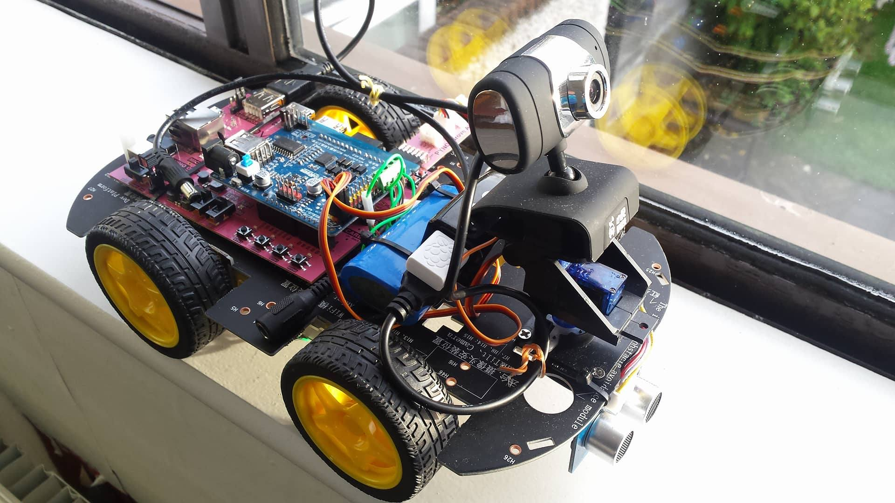
其他
课程宗旨：能玩 + 好玩 + 玩出水平

